Slide 1
نشاط ( الجملة الفعليّة والاسميّة )

Slide 2
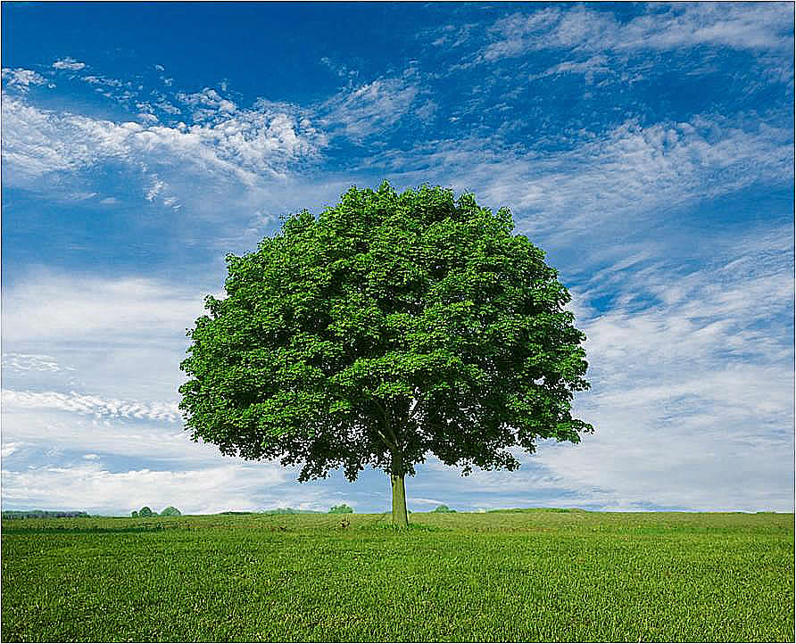
صنّف الجملَ الآتيةَ إلى فعليّةٍ أو اسميّةٍ:
ــ الأشجارُ رئةُ البيئةِ.
ــ النّيلُ أطولُ أنهارِ الأرضِ.
ــ سكنَ الإنسانُ الأوّلُ في الكهوفِ والمغاراتِ.
ــ تعيشُ معظمُ الضّفادعِ في القاراتِ كلِّها، ما عدا القارّةَ القُطبيّةَ.
ــ يستمدُّ القمرُ نورَهُ منَ الشّمسِ.

